Slide 1
Tabel dan Form HTML
Kuliah #1
Dept. Ilmu Komputer IPB
2017

Slide 2
Tabel

Slide 3
Table
Elemen table digunakan untuk membuat tabel
Tabel: representasi data tabular dalam baris dan kolom.

Slide 4
Caption
Elemen caption digunakan untuk memberikan judul tabel
Diletakkan di dalam elemen table

Slide 5
Table Row
Elemen tr digunakan untuk membuat satu baris di dalam tabel
Tabel terdiri atas satu atau lebih baris

Slide 6
Table Header & Table Data
Elemen th digunakan untuk membuat sel header, cakupannya (kolom/baris) ditentukan dengan atribut scope
Elemen td digunakan untuk membuat sel data
Keduanya diletakkan di dalam elemen tr
Untuk menggabungkan sel (merge cell), gunakan atribut colspan atau rowspan

Slide 7
Contoh 1
  <table>
    <caption>Tabel 1. Plat nomor</caption>
    <tr><th>Kode</th><th>Kota</th></tr>
    <tr><td>B</td><td>Jakarta</td></tr>
    <tr><td>D</td><td>Bandung</td></tr>
    <tr><td>F</td><td>Bogor</td></tr>
  </table>

Slide 8
Pengelompokan Baris
Elemen thead, tbody, dan tfoot digunakan untuk mengelompokkan baris berdasarkan fungsi strukturalnya
  thead: mengelompokkan baris header tabel
  tbody: mengelompokkan baris data tabel
  tfoot: mengelompokkan baris footer tabel

Slide 9
Contoh 2
  <table>
    <caption>Tabel 1. Plat nomor</caption>
    <thead>
    <tr><th>Kode</th><th>Kota</th></tr>
    </thead>
    <tbody>
    <tr><td>B</td><td>Jakarta</td></tr>
    <tr><td>D</td><td>Bandung</td></tr>
    <tr><td>F</td><td>Bogor</td></tr>
    </tbody>
  </table>

Slide 10
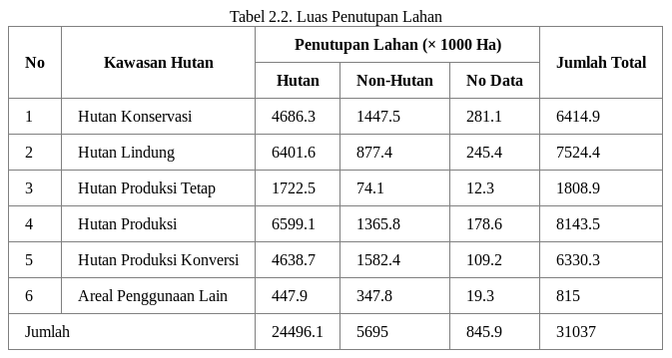
Contoh 3
  <table>
  <caption>Tabel 2.2. Luas Penutupan Lahan</caption>
  <thead>
  <tr>
  <th rowspan="2" scope="col">No</th>
  <th rowspan="2" scope="col">Kawasan Hutan</th>
  <th colspan="3" scope="col">Penutupan Lahan (×1000 Ha)</th>
  <th rowspan="2" scope="col">Jumlah Total</th>
  </tr>
  <tr>
  <th scope="col">Hutan</th>
  <th scope="col">Non-Hutan</th>
  <th scope="col">No Data</th>
  </tr>
  </thead>
  …

Slide 11
Form

Slide 12
Form
Komponen halaman web untuk kontrol input data form:
  text field, text area, button, radio button, checkbox, …
User dapat berinteraksi dengan form
  menyediakan data yang dapat dikirim ke server untuk diproses lebih lanjut

Slide 13
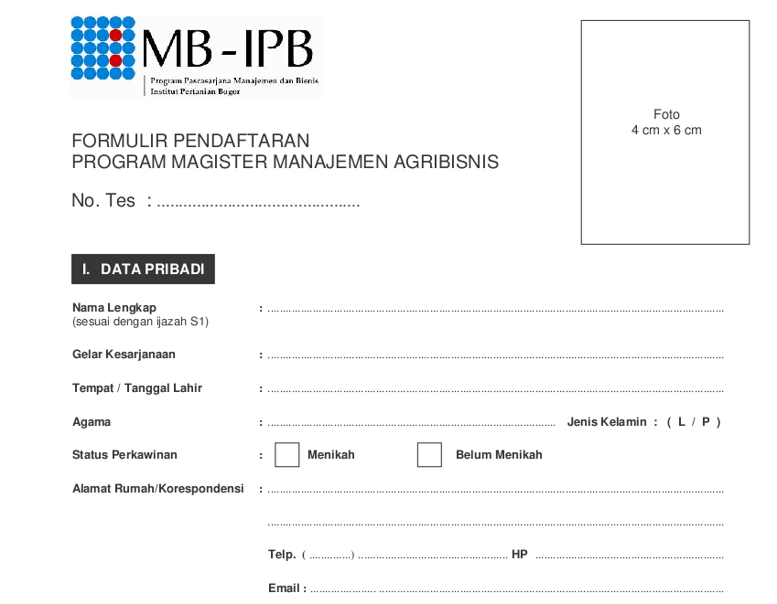
Form in Real-Life™
text field
radio btn
checkbox
text area

Slide 14
Form HTML
Elemen <form>
  atribut action: alamat server pemroses form
  atribut method: metode pengiriman parameter, yaitu get atau post
Contoh kontrol form pendaftaran sederhana
  <input>, satu baris text field
  <label>, untuk memberi label pada kontrol
  <p>, tiap bagian form dianggap sebagai satu paragraf

Slide 15
Input
Elemen multiguna untuk representasi kontrol input
Atribut name digunakan sebagai nama parameter oleh server
Berbagai macam type, ditambah tipe baru untuk HTML5

Slide 16
Atribut Type
<input type="text">
<input type="password">
<input type="checkbox">
<input type="radio">
<input type="submit"> (tombol submit form)
<input type="reset"> (tombol reset form)
<input type="file"> (file upload dialog)
<input type="hidden">

Slide 17
Atribut Type
<input type="date">
<input type="number">
<input type="range">
<input type="email">
<input type="url">
<input type="tel">
<input type="color">
…

Slide 18
Atribut Required
<input … required>
Validasi pada sisi klien
Form tidak bisa di-submit sampai kontrol dengan atribut required diisi

Slide 19
Atribut Maxlength
<input … maxlength=”9”>
Input data tidak akan bisa melebihi nilai atribut ini

Slide 20
Contoh 1
<form>
<p>
Nama:<br>
<input type="text" required></p>
<p>
Email:<br>
<input type="email" required></p>
<p>
<input type="submit" value="Daftar"></p>
</form>

Slide 21
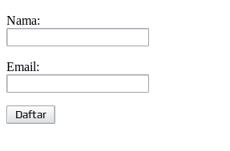
Contoh 1

Slide 22
Label
Tambahkan elemen <label> ke dalam form untuk menghubungkan label dengan kontrol
  <label for="nama">Nama</label><br>
  <input type="text" id="nama"></p>
Kenapa?
  memberikan semantik yang tepat untuk label kontrol
  area klik yang lebih besar untuk kontrol input

Slide 23
Contoh 2
<form>
<p>
<label for="nama">Nama:</label><br>
<input type="text" id="nama" required></p>
<p>
<label for="email">Email:</label><br>
<input type="email" id="email" required></p>
<p>
<input type="submit" value="Daftar"></p>
</form>

Slide 24
Radio
Terdiri dari dua atau lebih kontrol radio button
  kelompokkan dengan menyamakan atribut name
Hanya satu kontrol yang bisa diaktifkan
  jika salah satu aktif, maka lainnya non-aktif
Harus ada salah satu yang aktif
  gunakan atribut checked untuk mengaktifkannya

Slide 25

Contoh 3
<form>
…
<p>
Jenis Kelamin:<br>
<label><input type="radio" name="jk" value="L" checked>Laki-laki</label>
<label><input type="radio" name="jk" value="P">Perempuan</label>
</p>
…
</form>

Slide 26
Checkbox
Terdiri dari satu atau lebih kontrol checkbox
  kelompokkan dengan menyamakan atribut name
Tiap kontrol bisa diaktifkan tanpa mempengaruhi kontrol lain

Slide 27
Text Area
Sama seperti input teks biasa, tetapi memiliki beberapa baris
Untuk input yang memerlukan isi teks yang banyak
  alamat, komentar

Slide 28
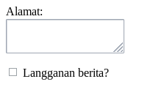
Contoh 4
<form>
…
<p>
<label for="alamat">Alamat:</label><br>
<textarea id="alamat"></textarea></p>
<p>
<label><input type="checkbox">Langganan berita?</label></p>
…
</form>

Slide 29
fieldset
Membuat kelompok kontrol form ke dalam satu bagian
Deskripsi dengan elemen <legend>
<form>
<fieldset>
<legend>Pendaftaran</legend>
…
</fieldset>
</form>

Slide 30
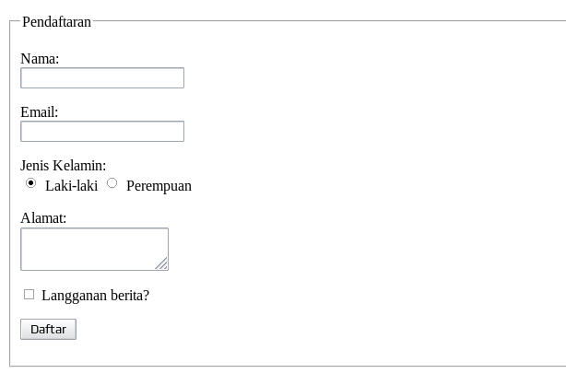
Contoh 5

